Slide 1
9. Gamma nurlarning modda bilan o‘zaro ta’siri.
Ionlashtiruvchi nurlarni moddalar bilan o’zaro ta’siri
Qabul qiluvchi: Xoshimjonov Xurshidbek
Tuzuvchi: Azizbek Eshmo’minov
Rustamov Xurshid

Slide 2
Reja:
1. Kogerent (elastik) sochilish;
2. Fotoeffekt;
3. Kompton sochilishi (to‘g‘ri va teskari Kompton effekti);
4. Elektron-pozitron juftlarining hosil bo‘lishi;
5. Yadroviy fotoeffekt.
  6. Foydalanilgan adabiyotlar.

Slide 3
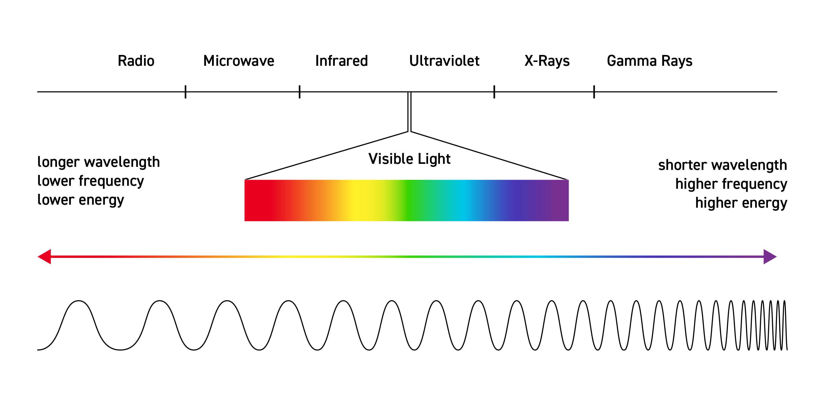
Elektromagnit to’lqin spektiri

Slide 4
Fotonlar modda orqali o‘tganda ham yadrolar, ham atom elektronlari bilan o‘zaro ta’sirlashishi mumkin.
Yadrolar bilan o‘zaro ta’sir ehtimoli elektronlarga nisbatan taxminan ikki tartibga (ya’ni 100 marta) kichikdir. Yadrolarda fotonlarning sochilishi yoki yutilishi sodir bo‘lishi mumkin.
Sochilish quyidagicha bo‘ladi:
elastik (kogerent),
noelastik (nokogerent),
rezonansli (Messbauer effekti).

Slide 5
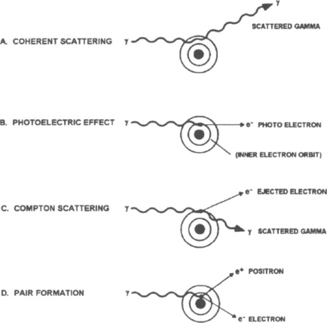
Noelastik (nokogerent) sochilish
Fotoeffekt
Kompton sochilishi
Elektron-pozitron juftlarining hosil bo‘lishi

Slide 6
Fotonlar modda bilan o‘zaro ta’sirlashganda turli jarayonlar yuz beradi. Yadro bilan ta’sirda foton yo‘qolib, elektron-pozitron jufti hosil qilishi yoki yadrodan nuklonlar chiqishi mumkin.
Atom elektronlari bilan ta’sirda esa fotonlar sochiladi yoki yutiladi. Agar elektronlar kuchli bog‘langan bo‘lsa, kogerent (Reley) sochilish sodir bo‘ladi va foton energiyasi o‘zgarmaydi. Noelastik sochilishda esa elektronlar qo‘zg‘aladi.
Erkin elektronlarda sochilish:
1. elastik (Tomson) — past energiyada
2. noelastik (Kompton) — foton energiyasi kamayadi
Foton yutilsa, fotoeffekt yuz beradi va elektron atomdan chiqadi. Yuqori energiyada esa foton yo‘qolib, elektron-pozitron jufti hosil bo‘ladi.
Xulosa: fotonlarning modda bilan o‘zaro ta’siri ularning energiyasiga va moddaning xossalariga bog‘liq.

Slide 7
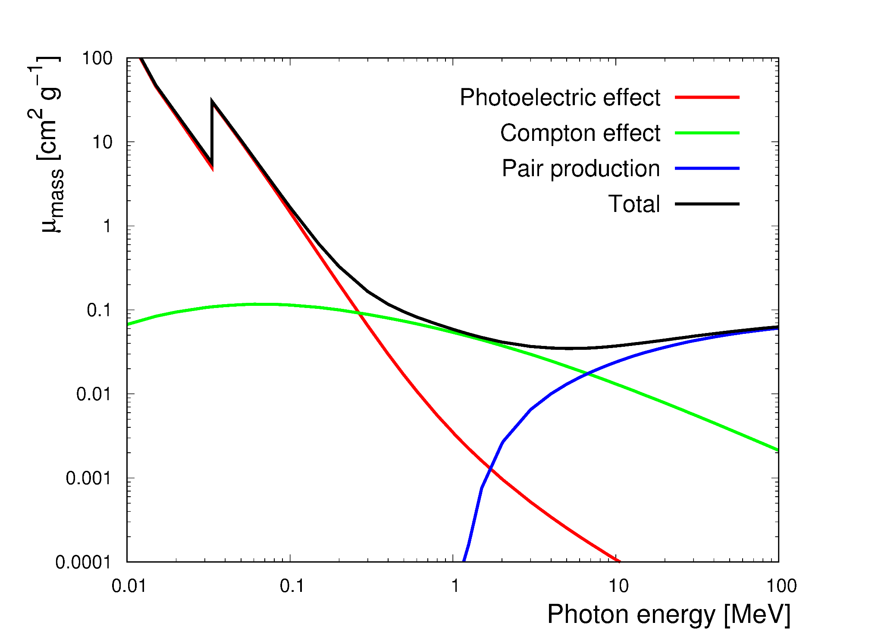
Massaviy yutilish koefsenti
1.Fotoeffekt
2. Kompton effekti
3. Juftlik hosil bo’lishi
4. Umumiy energiya
Foton energiyasi

Slide 8
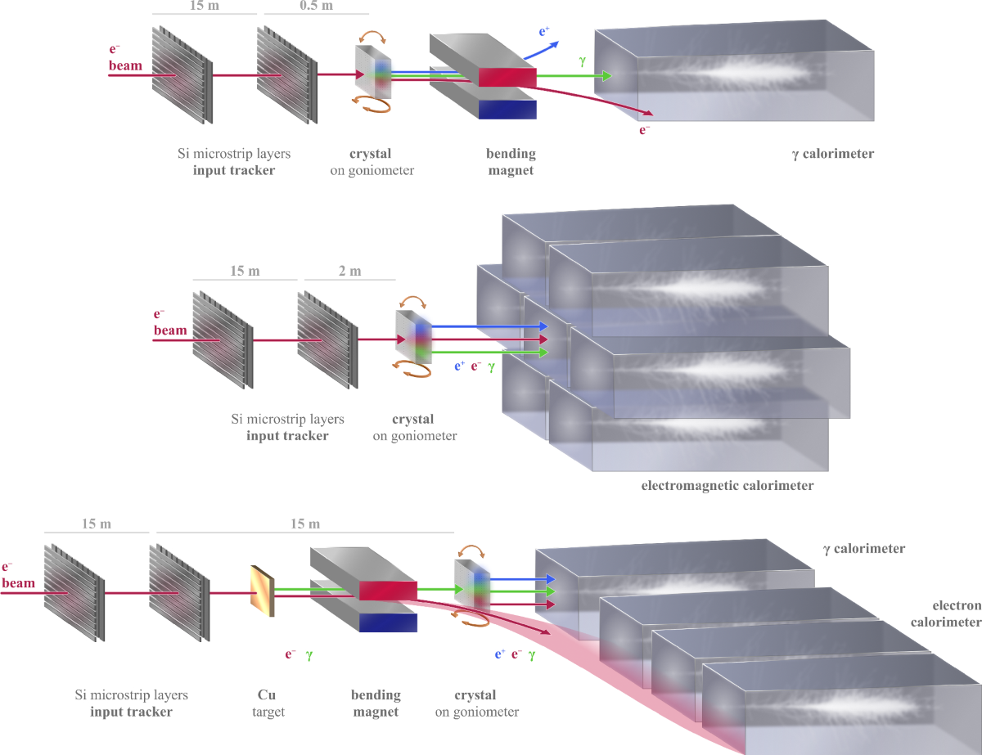
Birlamchi yuqori energiyali fotonlar modda atomlari bilan o‘zaro ta’sirida (fotoeffekt, Kompton tarqalishi, juftlik hosil bo‘lishi) ikkilamchi elektronlar hosil qiladi. Bu elektronlar tormozlanib, ikkilamchi tormozlanish fotonlarini chiqaradi. Natijada modda butun chuqurligi bo‘ylab elektron va fotonlarning energiyasi kamayib, soni ko‘payib boradigan elektron-foton yomg‘iri (livni yoki elektromagnit kaskad) yuzaga keladi.
Fotonlar energiyasi yanada ortganda ular atom yadrolari bilan ta’sirlashib, yadro qo‘zg‘alishi yoki fotoyadroviy reaksiyalar sodir bo‘ladi: yadrodan proton, neytron yoki boshqa zarrachalar (klasterlar) ajralib chiqadi. Shuning uchun kaskad ikkilamchi elektronlar va fotonlar oqimi bilan birga og‘ir zarrachalar (fotoyadroviy mahsulotlar) oqimi bilan kuzatiladi. Zaryadsiz neytronlar modda chuqurligida uzoq masofaga tarqaladi, zaryadlangan zarrachalar esa odatda millimetrgacha bo‘lgan qisqa masofada to‘xtaydi.

Slide 9
Har bir fotonning modda bilan oʻzaro ta’sir mexanizmini batafsil koʻrib chiqamiz.
Fotonlarning atomlar bilan oʻzaro ta’sir mexanizmlari
Fotoeffekt — bu foton bilan bog‘langan elektron oʻrtasidagi oʻzaro ta’sir mexanizmi bo‘lib, bunda deyarli barcha foton energiyasi atom elektroniga uzatiladi :
γ + A → A⁺ + e⁻
Fotoeffektda ichki va tashqi effektlar farqlanadi.
Ichki fotoeffekt — bu moddadagi elektronlarning bog‘langan holatlardan erkin holatlarga o‘tishi bo‘lib, bunda elektronlar tashqariga chiqmaydi, lekin elektromagnit nurlanish ta’sirida energiya o‘zgaradi.
Tashqi fotoeffekt esa alohida atomlar yoki molekulalarda elektronlarning tashqariga chiqarilishi orqali kuzatiladi, bu fotonlarning atom elektronlari tomonidan so‘rilishi natijasida sodir bo‘ladi.
Fotoeffekt jarayoni chegaraviy energiyaga ega bo‘lib, u atomdagi elektronlarning minimal bog‘lanish energiyasi bilan belgilanadi.

Slide 10
Atom qobig‘idagi γ-foton energiyasiga bog‘liq fotoeffekt kesimi

Slide 11
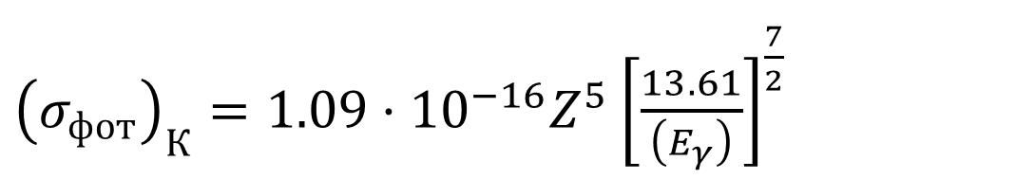
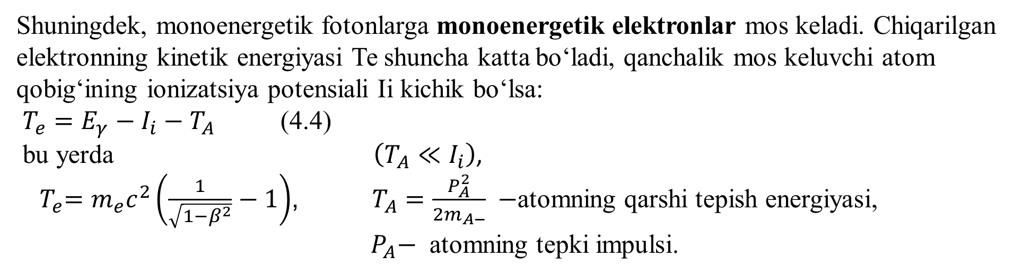
Shuningdek, monoenergetik fotonlarga monoenergetik elektronlar mos keladi. Chiqarilgan elektronning kinetik energiyasi Te shuncha katta bo‘ladi, qanchalik mos keluvchi atom qobig‘ining ionizatsiya potensiali Ii​ kichik bo‘lsa:
$T_{e}=E_{γ}−I_{i}−T_{A}$ (4.4)
bu yerda $\left(T_{A}≪I_{i}\right)$,
${ T}_{e}=m_{e}c^{2}\left(\frac{1}{\sqrt{1−β^{2}}}−1\right)$, $T_{A}=\frac{P_{A}^{2}}{2m_{A−}} −$atomning qarshi tepish energiyasi,
${ P}_{A}−$​ atomning tepki impulsi.
Fotoeffektning kesimi atom zaryadi va tushayotgan fotonning energiyasiga juda bog‘liq. Fotoeffektning umumiy kesimiga asosiy hissa atomning K-qobg’i beradi. Past energiyali fotonlar uchun, ya’ni E_{γ} ≪ m_{e}c², K-qobiqdagi fotoeffekt kesimi taxminiy ifoda bilan tavsiflanishi mumkin:
${\left(σ_{фот}\right)}_{К}=1.09·{10}^{−16}Z^{5}{\left[\frac{13.61}{\left(E_{γ}\right)}\right]}^{\frac{7}{2}}$

Slide 12
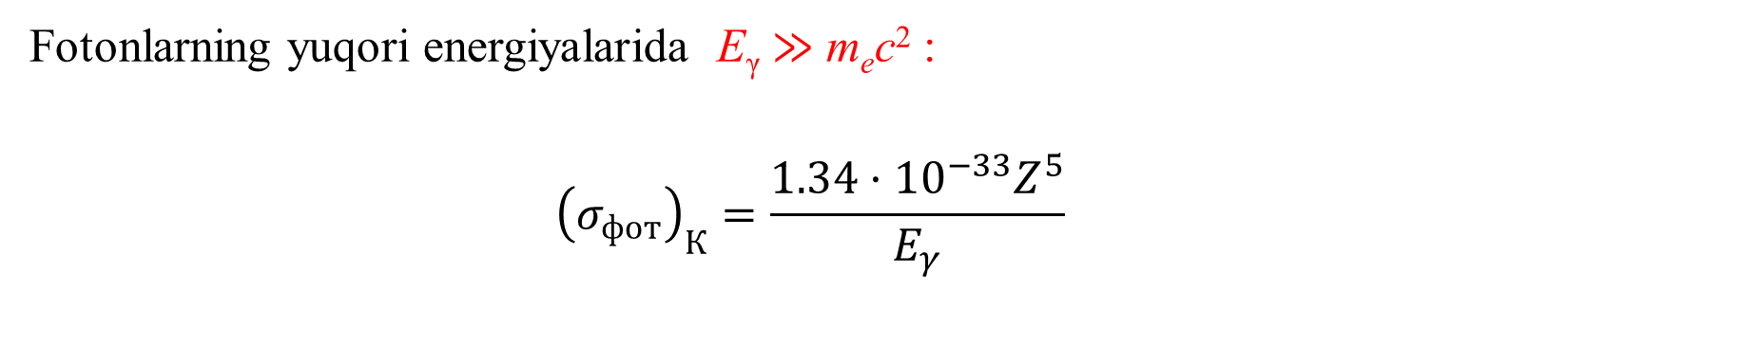
Fotonlarning yuqori energiyalarida E_{γ} ≫ m_{e}c² :
$${\left(σ_{фот}\right)}_{К}=\frac{1.34·{10}^{−33}Z^{5}}{E_{γ}}$$
L-, M- va boshqa qobiqdagi fotoeffekt kesimidagi nisbiy hissa kichikdir. Fotoeffektning umumiy kesimi taxminan quyidagicha bo‘ladi:​
5/4 (σ_{фот})_{К}.

Slide 13
Компton-effekti (kompton tarqalishi) deb fotonlarning erkin elektronlar ustida tarqalishi ataladi. Bu holat elektronning atomdagi bog‘lanish energiyasi tushayotgan γ-kvant energiyasidan ancha kichik bo‘lganida sodir bo‘ladi. To‘g‘ri va teskari Kompton-effekti ajratiladi. To‘g‘ri deb erkin, tinch holatdagi elektron ustida kompton tarqalishi jarayoni (a) ataladi, teskari esa harakatlanayotgan elektron ustida sodir bo‘ladi ( b).
To‘g‘ri (a) va teskari (b) Kompton sochilishi atomlarda

Slide 14
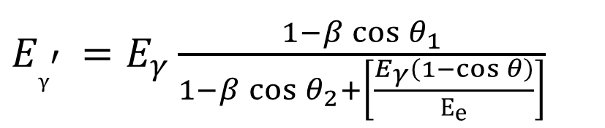
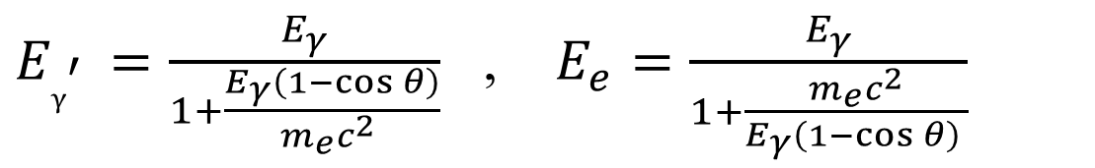
Sochilgan fotonning energiyasi Eγ (sh) ​ va tepki elektronining energiya Ee birlamchi foton energiyasiga Eγ​ va sochilish burchagiga θ bog‘liq holda quyidagicha ifodalanadi:
• To‘g‘ri Kompton-effekti uchun:
$E_{γ^{′ }}=\frac{E_{γ}}{1+\frac{E_{γ}\left(1−\cos{θ}\right)}{m_{e}c^{2} }}$ , $E_{e}=\frac{E_{γ}}{1+\frac{m_{e}c^{2}}{E_{γ}\left(1−\cos{θ}\right) }}$
Bunda θ — sochilgan γ-qvantning SI sistemadagi sochilish burchagi;
• teskari Комптон-эффекта uchun:
$E_{γ^{′ }}=E_{γ}\frac{1−β\cos{θ_{1}}}{1−β\cos{θ_{2}+\left[\frac{E_{γ}\left(1−\cos{θ}\right)}{Е_{е}}\right]}}$
Bunda θ1 — elektron harakati yo‘nalishi bilan unga urilayotgan γ-kvant yo‘nalishi orasidagi burchak;
θ2 — elektron harakati yo‘nalishi bilan tarqalgan γ-kvant yo‘nalishi orasidagi burchak;
θ — urilgan va tarqalgan γ-kvantlar orasidagi burchak.

Slide 15
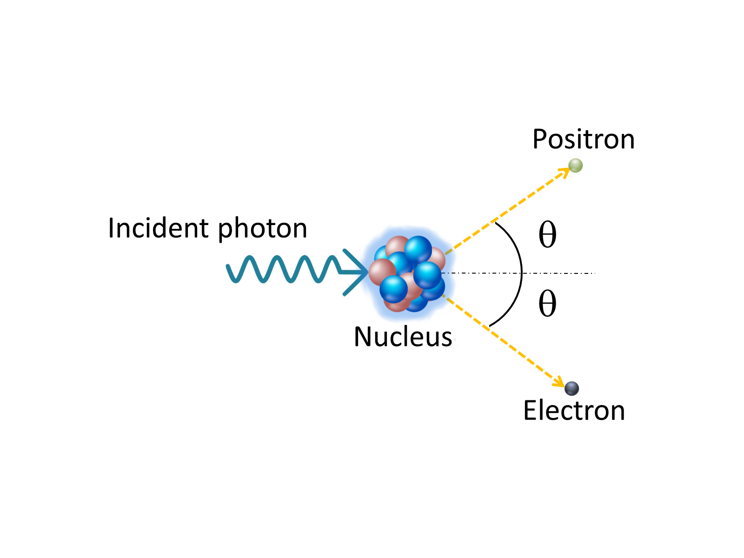
Yuqori energiyali foton (γ, energiyasi E ≥ 1.022 MeV = 2mₑc²) atom yadrosi yaqinidagi kuchli elektromagnit maydonda o‘z energiyasini to‘liq elektron (e⁻) va pozitron (e⁺) juftiga aylantiradi. Jarayon: γ + yadro → e⁻ + e⁺ + yadro (yadroning impuls oladi, energiya saqlanadi). Bu mexanizm faqat yadro maydonida sodir bo‘ladi (elektron maydonida ehtimollik juda past). Natijada elektron-foton yomg‘irida (kaskadda) yangi zaryadlangan zarrachalar paydo bo‘lib, kaskad yanada rivojlanadi. Energiya yetarli bo‘lmasa, juftlik hosil bo‘lmaydi.
Elektron-pozitron juftlarining hosil bo‘lishi;
positron
Tasodifiy foton
Elektron

Slide 16
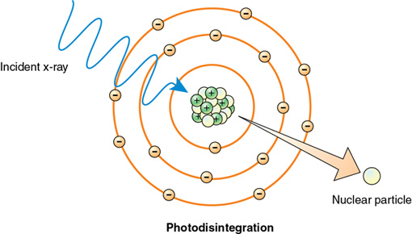
Yadroviy fotoeffekt (fotodisintegratsiya yoki fotoyadroviy reaksiya)
Yuqori energiyali gamma-foton (E > yadro bog‘lanish energiyasi, odatda 5–20 MeV) atom yadrosi tomonidan to‘liq yutiladi. Natijada yadro qo‘zg‘alib, undan nuklon (neytron, proton yoki alfa-zarracha) chiqariladi.
Asosiy mexanizm — gigant dipol rezonansi (GDR): yadro ichida proton va neytronlar bir-biriga nisbatan tebranishadi.
Oddiy misol: γ + ²H → p + n (deyteron uchun threshold energiya ~2.23 MeV).
Umumiy: γ + A → (A−1) + n (yoki p).
Bu jarayon elektron-foton yomg‘irida yuqori energiyalarda yuzaga keladi va fotoyadroviy mahsulotlar (neytronlar, protonlar) hosil qiladi. Zaryadlangan zarrachalar qisqa masofada to‘xtaydi, neytronlar esa chuqurlik bo‘ylab tarqaladi.
Rentgen nuri
Yadro zarrasi
Fotoparchalanish

Slide 17
Foydalanilgan adabiyotlar:
1. Yuldashev U., Taylanov N.A., Hamdamov B.I. Atom va yadro fizikasi. Toshkent: Sano-Standart, 2019.
2. Bozorova S., Kamolov N. Fizika (Optika. Atom va yadro fizikasi). Toshkent: Aloqachi, 2007.
3. Rasulov E.N., Begimqulov U.Sh. Kvant fizikasi. II qism. Toshkent: Fan va texnologiya, 2009.
4. Knoll G.F. Radiation Detection and Measurement. 4th Edition. New York: John Wiley & Sons, 2010.
5. Carron N.J. An Introduction to the Passage of Energetic Particles through Matter. CRC Press / Taylor & Francis, 2007.

